Slide 1
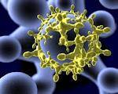
ВІРУСні інфекції

Slide 2

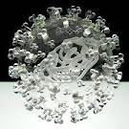
Проблема вірусів
Упродовж всього свого існування людство веде боротьбу з невидимими підступними ворогами – вірусами.
Ними спричинено чимало хвороб смертельно небезпечних для людства.
Віруси – абсолютно відмінні від інших організмів неклітинні форми життя.
Це внутрішньоклітинні паразити, які не мають клітинної будови і становлять окреме царство - Віра (Vira).
Вірусологія – медико-біологічна наука, що вивчає віруси та вірусні інфекції.

Slide 3
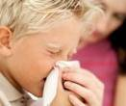

Вірусні хвороби
Такі відомі вірусні хвороби
людей, як кір,гепатит, герпес, віспа, епітпаратит (свинка), полімеоліт;
тварин – ящур, чумка, сказ, рослин – мозаїчність, плямистість, поранені пухлинні хвороби.
Вельми небезпечними для людей є гепатити, поліомієліт, сказ, енцефаліти, рак, інші.
Питання до учнів:
Яке найпоширеніше вірусне захворювання?

Slide 4

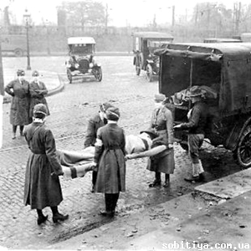
Відомі вірусні епідемії людства
З історії людства ми знаємо про панічний жах, що викликали епідемії таких вірусних хвороб як сказ, віспа, інші. Люди причиною їх виникнення вважали надприродними.

Slide 5

4 сторінка СНІД – смертельна хвороба 20 століття
У 1970-х рр. Було виявлене нове захворювання – СНІД (синдром набутого імунодефіциту), збудником якого є також вірус ВІЛ (вірус імунодефіциту людини). Він викликає смертельно небезпечне захворювання, яке сучасна медицина повністю вилікувати неспроможна. Вірус порушує роботу імунного захисту людини, та при будь-яких нескладних для здорової людини порушеннях або хворобах, людина отримає важкі ускладнення та може померти. (додаткова презентація- все про СНІД)
Зачастую вкрай небезпечним для людини є вірус гепатиту (А,В,С), що вражає клітини важливого органу людини – печінки.

Slide 6

Захист від вірусів
Для багатьох незрозуміло, чому проти вірусів не діють такі ефективні проти бактеріальних хвороб антибіотики?
Відповідь проста. Віруси – абсолютні паразити й нездатні розмножуватися поза клітинами хазяїна. Розмножуються , використовуючи матеріал захопленої клітини, дуже швидко – за 25 хв. В клітині замість одного стає 200 вірусів. Тому не ушкодивши саму клітину, важко позбутися вірусів.
Питання до учнів: (метод “Мозковий штурм” – відповіді записує вчитель на дошці)
Що характеризує віруси? (див. наст.слайд)
Notes:
Питання до учнів:
Як ви розумієте науку епідеміологія?
Чим вона займається?

Slide 7
Властивості вірусів
Найменьші живі істоти;
Не мають клітинної будови;
Можуть жити та розмножуватися тільки,коли паразитують всередині інших клітин;
викликають хвороби;
Влаштовані дуже просто;
Властиві ознаки живого та неживого;
Кожен тип віруса вибірково інфікуєт лише певні типи клітин;

Slide 8
Захист від вірусів
Епідеміологія – наука, що вивчає закономірності епідемічного процесу і розробляє засоби боротьби з інфекційними (заразними) хворобами людини.
Епідемія – масове розповсюдження інфекційних хвороб, що значно підвищує звичайний для даної місцевості рівень захворюваності. (доповідь учня – з історії епідемій людства)

Slide 9
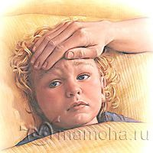
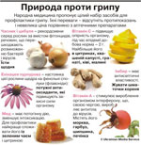
Захист від вірусів

Slide 10
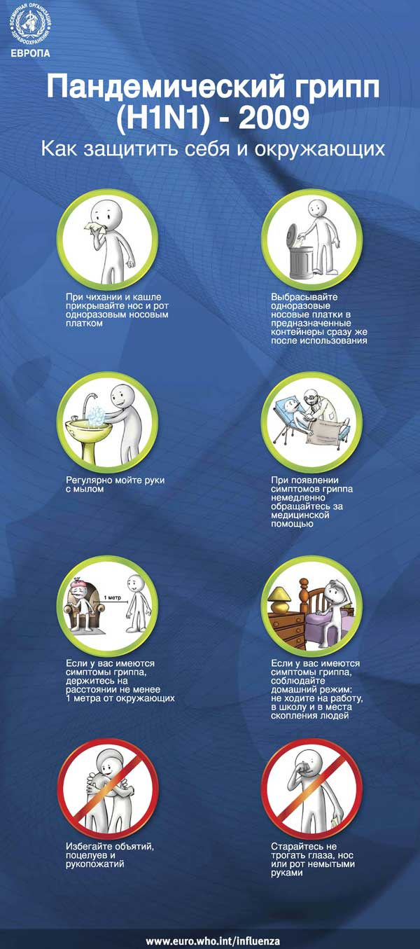

Slide 11
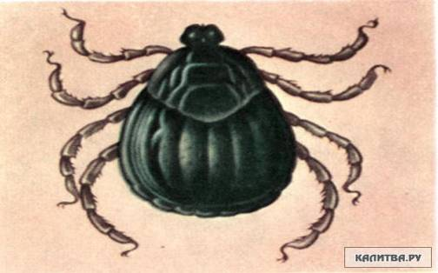
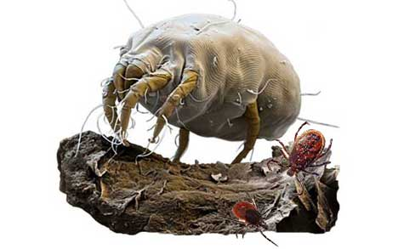
Як відбувається зараження
Зараження інфекційною хворобою відбувається проникненням агента (віруса) крізь певні тканини. Це називається “вхідними воротами інфекції”. Це можуть бути шкірні покрови, слизові оболонки, статеві органи.

Slide 12
Як відбувається зараження. Приклади хвороб.
Органи, крізь які проникає вірус | Шляхи зараження | Хвороба | Ознаки хвороби | Інкуб. період, доба
Зовнішні покриви (шкіра, слизова оболонка | Безпосередній контакт | Герпес | Герпетичні висипання навколо рота та інших органів, симптоми застуди | 2-14
Дихальні шляхи | Під час кашлю, чхання, розмови | кір | Лихоманка, інтоксикація, нежить, кашель,висипання рожевого кольору,(спочатку на обличчі, а потім по усьому тілу | 7-14
Кишковий тракт | Аліментарний (з їжею, з водою, предметами побуту | Вірусний гепатит А | Нудота, блювання, підвищення температури, біль в області печінки, пожовтіння склери, шкіри | 15-45
кров | Укуси комах | Кліщов ий енцефаліт | Лихоманка, сильний головний біль,слабкість, ураження ЦНС | 8-23

Slide 13

Робота в групах
Проблемне питання (поділ на групи):
Хто найчастіше хворіє взимку?(діди морози чи сніжинки)
Хто найчастіше хворіє Влітку? (соняшники)
Хто найчастіше хворіє Восени? (жоржини чи хризантеми)
Хто найчастіше хворіє Навесні?( підсніжники чи конвалії)
Хто найчастіше хворіє Круглий рік незалежно від пори року (…) –(назви можуть навести самі. )
Завдання :
1. Обумовити причини захворювань в цій період.
2. Навести приклад відомої вам хвороби, використовуючи таблицю.
Презентувати відповідь.

Slide 14
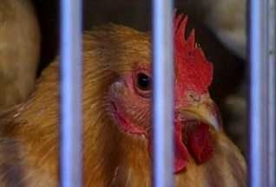
6 сторінка
Епідемії грипу
Грип (від франц. Grippe – охоплювати) – найвідоміша вірусна хвороба. Раніше її називали інфлуенца (від лат. Influo –проникаю). (Доповідь учня)
На початку 21 століття страшною стала загроза епідемії “курячого грипу”, що забрала тисячі людських життів.
Налякала вона всіх завдяки поширенню зі Сходу та розповсюдженням через найдоступнішу білкову їжу – куряче м’ясо.

Slide 15
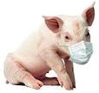
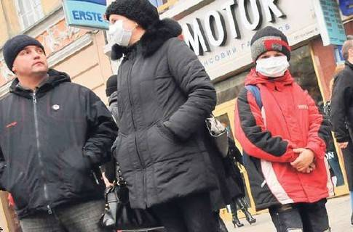
Свинячій грип
Через декілька років вірус, що почав розвиватися та переноситися дикими птахами, змінився та почав розповсюджуватися через інші види тварин – кіз та свиней. Тому був названий свинячим грипом.

Slide 16
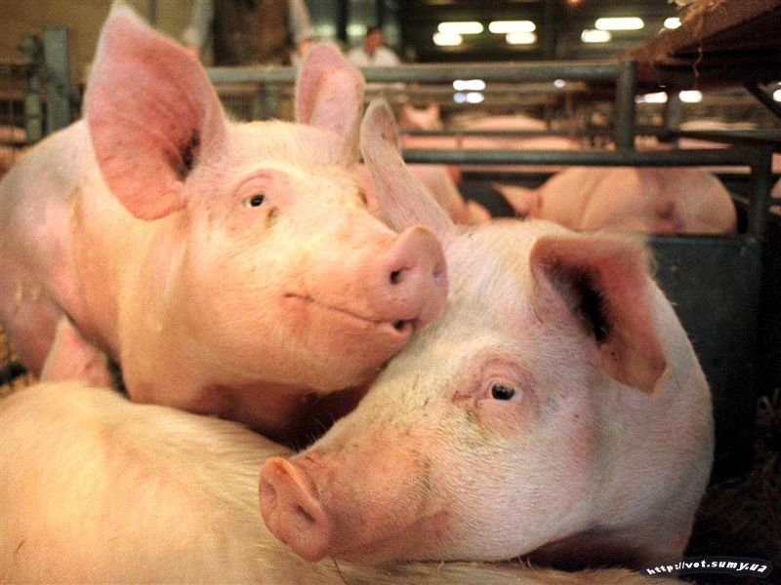
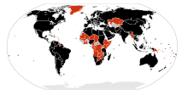
Поширення свинячого грипу

